Slide 1
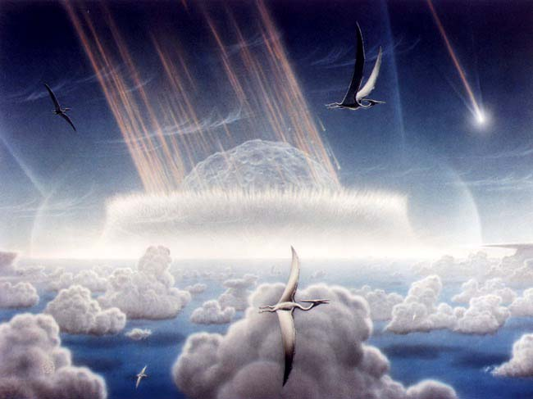
Гіпотези виникнення життя на Землі
Життя – одне з найскладніших явищ природи.З глибокої давнини воно сприймалося як щось таємниче і непізнане

Slide 2

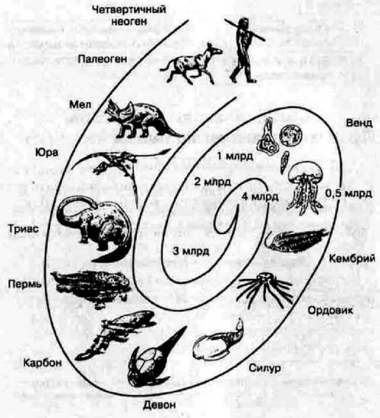
Згідно з теорією стаціонарного стану, Всесвіт існував вічно. Згідно з іншими гіпотезами, Всесвіт міг виникнути із згустку нейтронів внаслідок
” Великого вибуху ” народився в одній з чорних дір або ж був створений Творцем. З виключно філософської точки зору, наука не може спростувати тезу про божественне створення Всесвіту

Slide 3
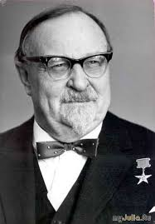
Гіпотеза Опаріна
1923 року Щ. Ш. Опарін, виходячи з теоретичних міркувань, запропонував гіпотезу, що органічні речовини, можливо вуглеводні, могли утворюватися в океані з простіших сполук. Енергію для цих процесів постачала інтенсивна сонячна радіація, головним чином ультрафіолетове випромінювання, що потрапляло на Землю до того, як утворився озоновий шар, який зараз затримує основну її частину. На думку Опаріна, різноманітність простих сполук, що були в океанах, площа поверхні Землі, доступність енергії й масштаби часу дозволяють припустити, що в океанах поступово накопичилися органічні речовини й утворився первісний бульйон. У такому первісному бульйоні, на його думку, могло виникнути життя.

Slide 4
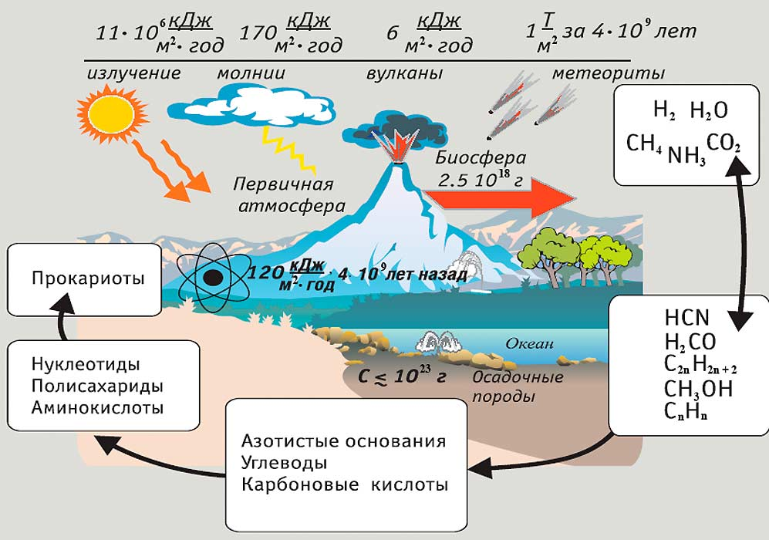

Slide 5

Гіпотеза світу РНК
Гіпотеза світу РНК передбачає, що вихідною формою живих істот на Землі були молекули РНК, які, в результаті біохімічні еволюції, розвинулись у ДНК та білки, давши початок білковому життю сучасного типу.
Гіпотеза світу РНК заснована на здатності РНК запам'ятовувати, передавати, і дублювати генетичну інформацію, так само, як це робить ДНК. Окрім того, РНК має каталітичні властивості і може поводити себе як фермент —рибозим (РНК-ензим).
Гіпотеза світу РНК пояснює як виник складний процес передачі інформації з ДНК на білок, який представлений трьома основними стадіями: транскрипцією– передачею інформації з ДНК на РНК; дозріванням РНК – видалення зайвих послідовностей нуклеотидів, які не несуть інформації для синтезу білка;трансляцією – передачею інформації з дозрілої РНК на білок. У цій схемі існує один зворотний зв'язок, коли інформація передається з РНК на ДНК, але невідомо жодного випадку передачі інформації з білка на РНК чи ДНК

Slide 6
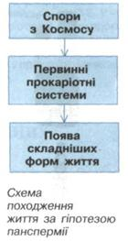
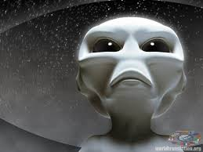
Гіпотеза панспермії
Панспермія — космогонічна гіпотеза про появу життя на Землі в результаті перенесення з інших планет якихось «зародків життя». Вперше на початку XX століття її сформулював видатний шведський фізик С. Арреніус, а розвинув геніальний український учений В.І. Вернадський.
Відомо, що спори прокаріотів можуть без втрати здатності до життєдіяльності витримувати тривале перебування у вакуумі при температурах, близьких до абсолютного нуля (-273° С), а також радіаційне та ультрафіолетове опромінення, тобто умови космічного простору. Вони легко проникають у верхні шари атмосфери планет і завдяки мізерній власній масі можуть легко потрапляти у відкритий космос або, навпаки, в атмоферу з міжпланетного простору.

Slide 7
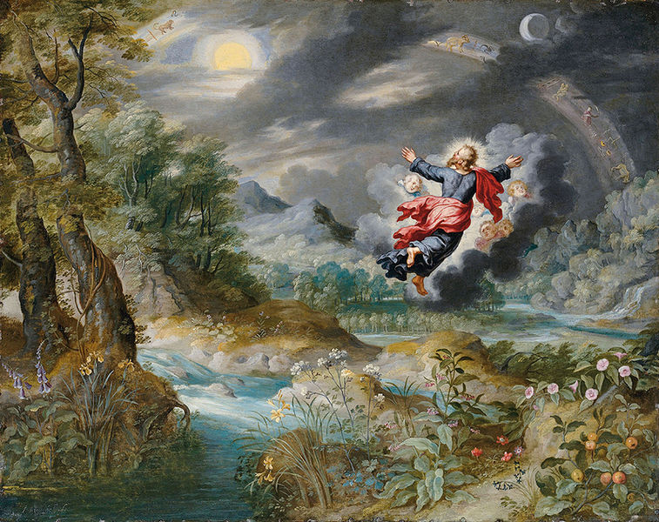
Гіпотеза розумного задуму
Гіпотеза розумного задуму передбачає те, що усі форми життя на Землі та людина були створені вищою, надприродною силою — богом чи богами.
В основі практично усіх релігій закладене твердження про таїнство творення живого із неживого волеюбезсмертного Бога або Богів. Життя — це чудова властивість матерії, що дається і відбирається Богом. Розрізняють кінцеве (у часі) життя тіла і нескінченне життя душі. Живий організм — це такий, в тілі якого існує душа. У деяких релігіях існує уявлення реінкарнації— переселення душ або їх нескінченної мандрівки від одногоіндивіда до іншого, необов'язково людини. Для багатьох релігій також притаманна віра у загробне життя (рай,пекло,чистилище тощо). Більшість релігій стверджує про існування духовних істот: духів, демонів, ангелів тощо.

Slide 8
Презентацію виконала учениця 22 групи
Макуховська Наталя

